Slide 1
LHAASO水切伦科夫缪子探测器参数测量与性能研究
李秀荣，肖刚，张毅，左雄，冯少辉，王玲玉，程宁，李骢
For the LHAASO collaboration
2016/8/23

Slide 2
outline
1. LHAASO-MD介绍
2.反射率与水衰减长度同时测量实验
3.两台MD样机实验与模拟分析
4. MD本底水平定量测量与分析
5. 稻城MD样机防冻实验
6.总结

Slide 3
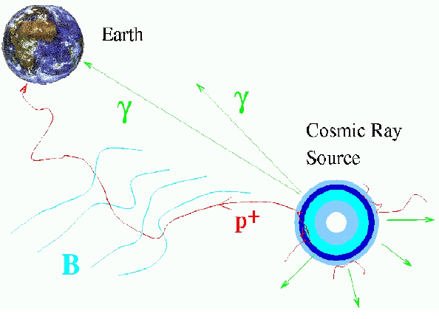
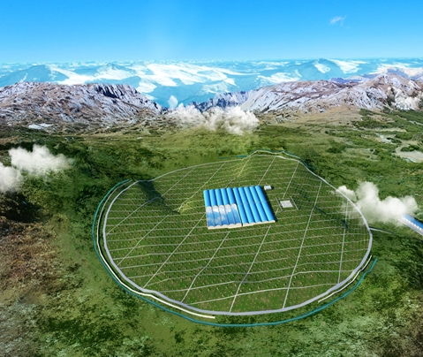
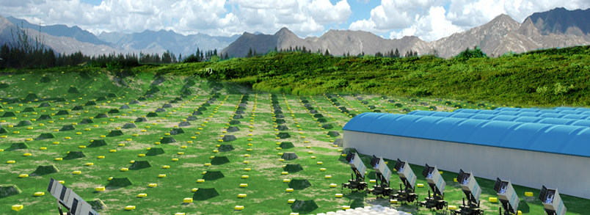
LHAASO项目核心目标：
宇宙线的 起源、加速、传播
观测手段：方向、成分、能谱
开展伽马天文与高能伽玛辐射机制以及宇宙线物理等研究
1km² @ 四川稻城海子山
利用 Muon 数目的不同进行 P/γ鉴别（排除宇宙线本底）
Water Cherenkov Detector 80,000 m²
5212 ED every 15m
1146 MD every 30m
18 WFCTA

Slide 4
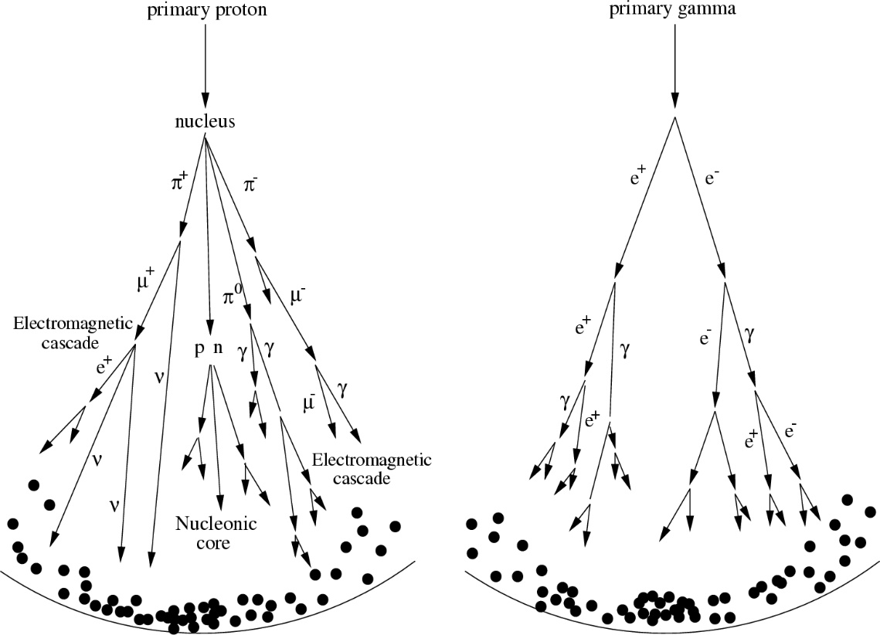
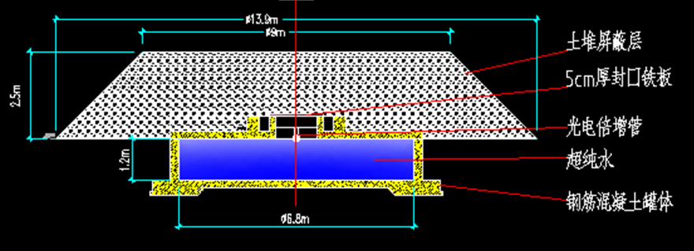
LHAASO对缪子探测器的要求
（1）高探测效率（>95%）
（2）高本底排除本领（纯度>95%）
（3）10年内性能降低<20%
（4）大动态范围（1-10⁴个缪子）
（5）粒子数分辨<30%@1, <5%@10⁴
优化后的单元缪子探测器：
直径6.8m，高1.2m的圆柱形水切伦科夫探测器，顶部放一个向下的8英寸球形光电倍增管，内壁为高反射的Tyvek材料，里面充满超纯水，2.5米土层屏蔽

Slide 5
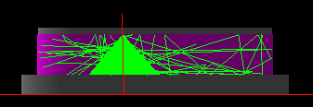
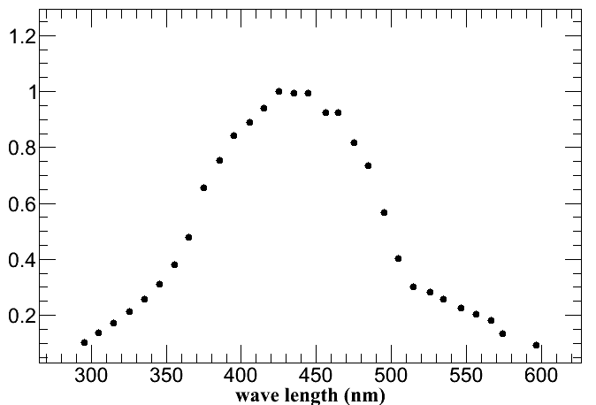
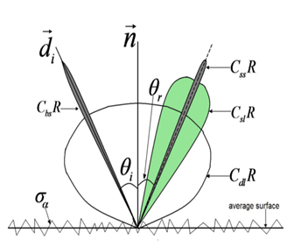
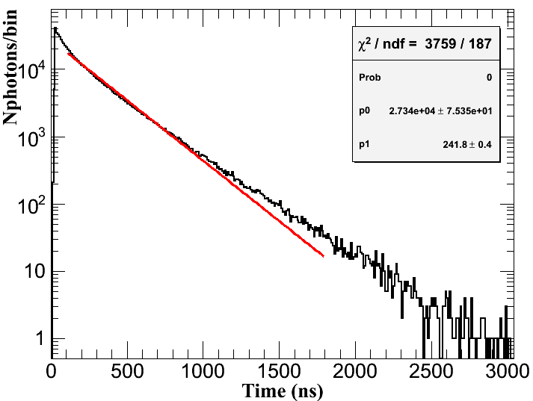
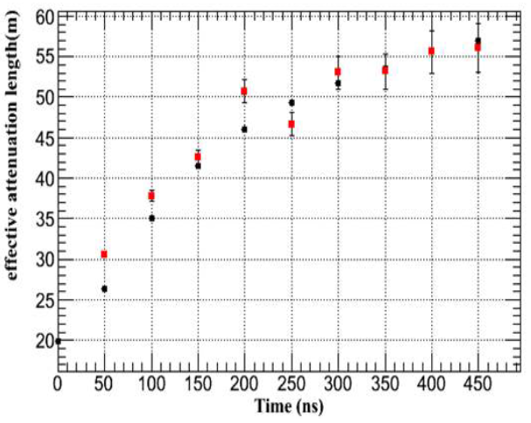
水切伦科夫缪子探测器原理
v>c/n的高速带电粒子在水中每运动1cm约产生330个光子（300-600nm），大部分光子被水或Tyvek吸收，少部分光子经多次反射后到达PMT形成信号
水吸收长度等依赖于光波长

Slide 6
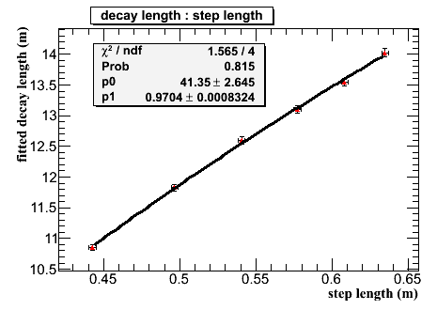
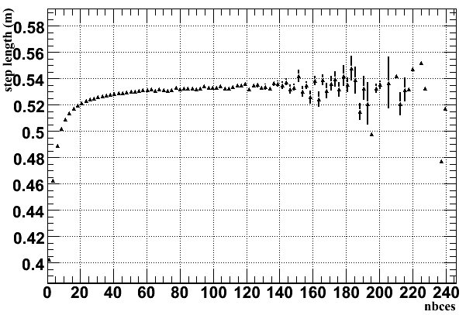
反射率与水衰减长度的同时测量
PMT光子数变化：
方案：通过改变探测器高度改变光反射步长L，用单色脉冲LED照射采集PMT波形，拟合λe关于L的对应点，同时拟合出水吸收长度和Tyvek反射率
模拟证明该方法可以同时高精度测出水吸收长度(误差<7%)和Tyvek反射率(误差<0.05%)
优势：高精度同时测两个量，不用考虑光散射效应的影响

Slide 7
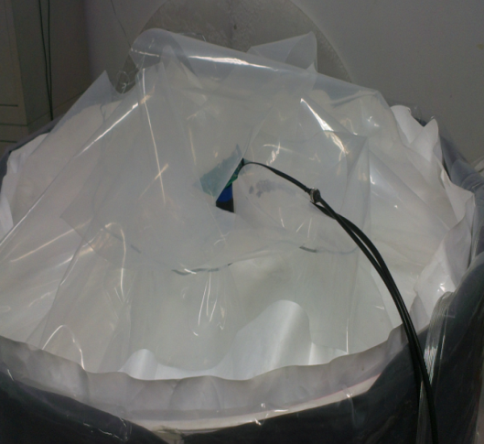
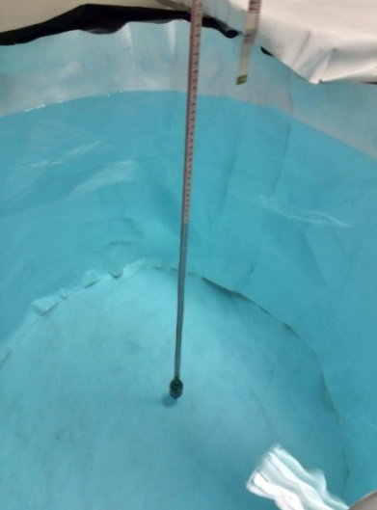
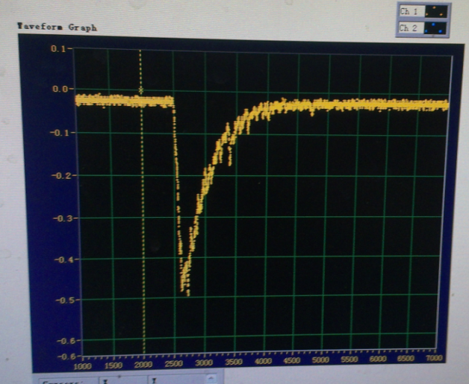
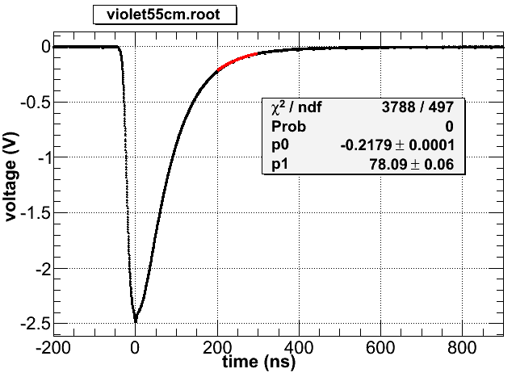
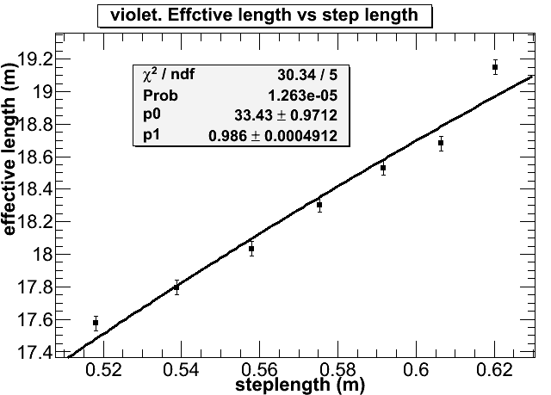
Tyvek反射率与水吸收长度的同时测量实验
实验方案：1m直径tank，水深从55cm到80cm，每隔5cm改变一次探测器高度，用紫色LED脉冲光源照射，PMT测量不同水深时的LED反射信号
实验同时测得紫光的水吸收长度(预期范围内)与水中Tyvek的反射率(98.6%)
并进一步发展出测量光反射步长的新方法

Slide 8
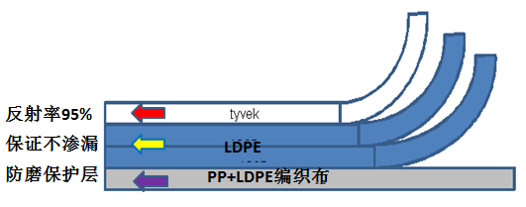
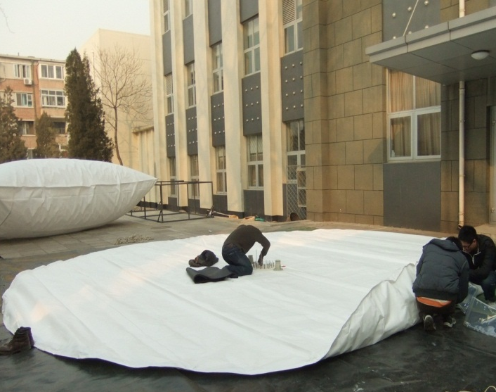
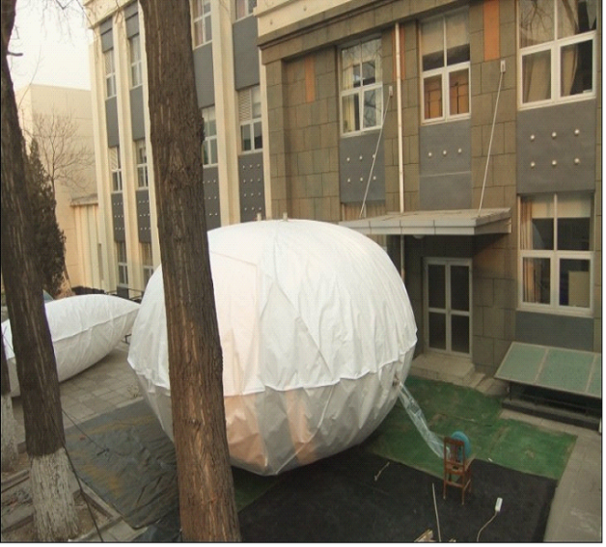
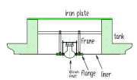
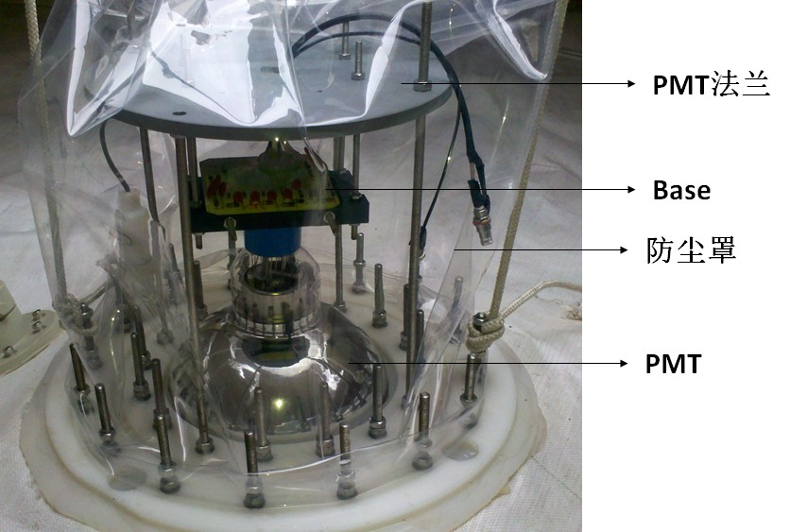
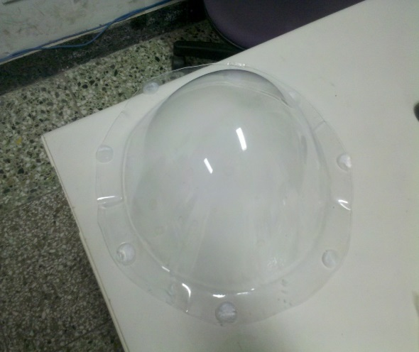
MD制作工艺
8米

Slide 9
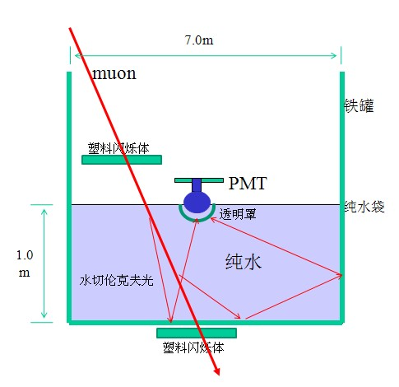
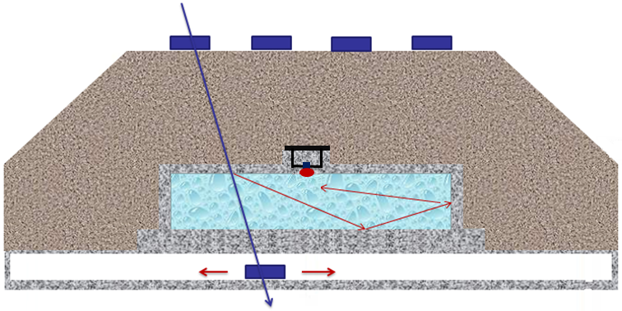
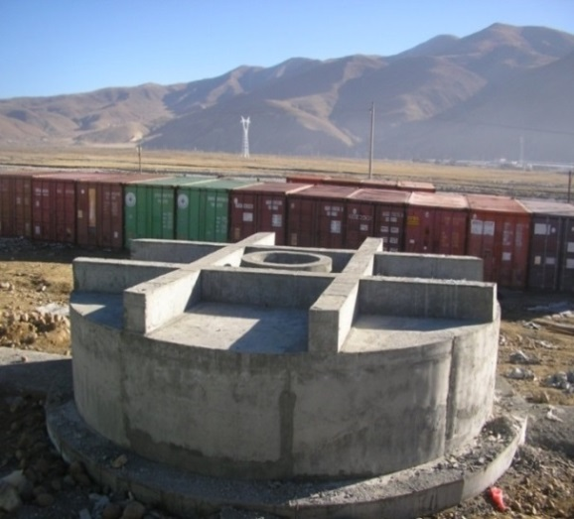
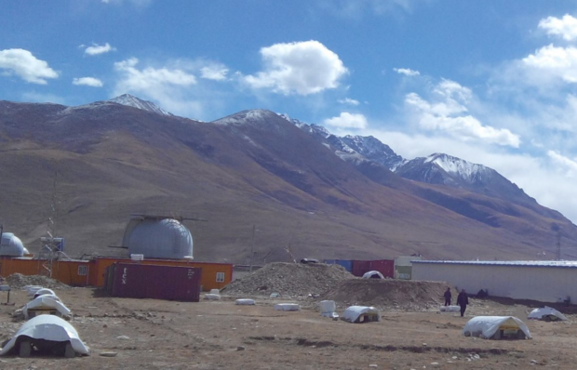
缪子探测器样机实验
2012年MD原理样机实验：
正高压PMT；上下闪烁体触发；
示波器与VME机箱取数
2014年MD定型样机实验：
负高压PMT，阳极与打拿级同时读出；电子学波形数字化取数;同步时钟系统；与40块ED联合取数，符合小阵列测试

Slide 10
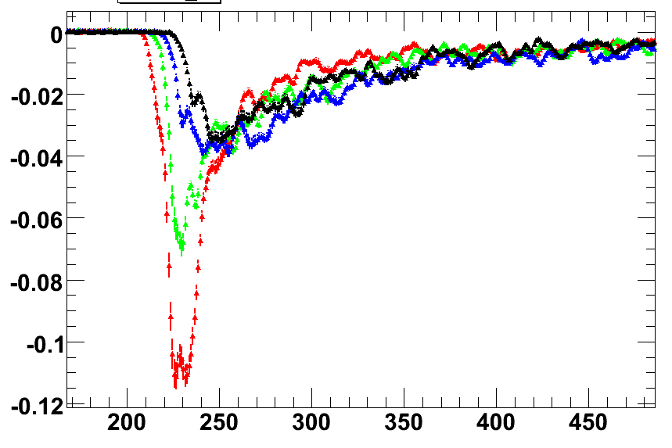
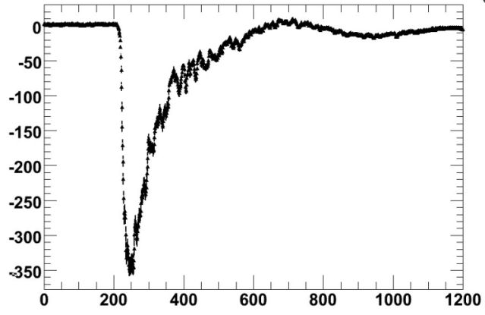
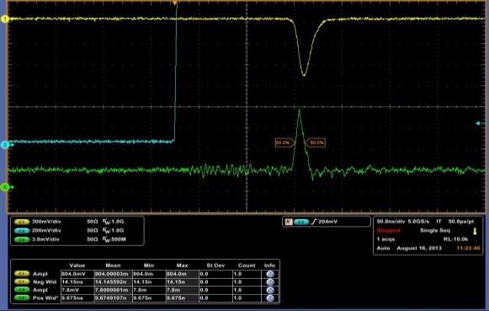
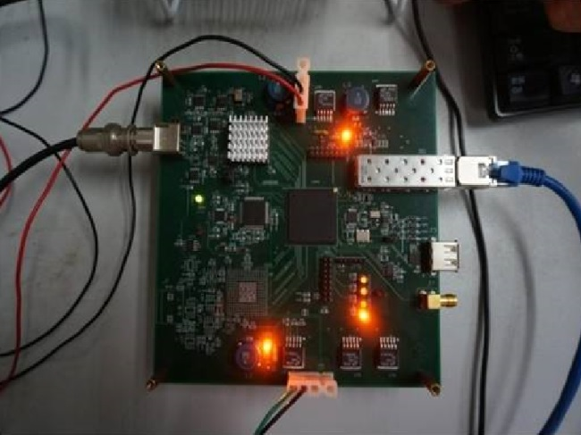
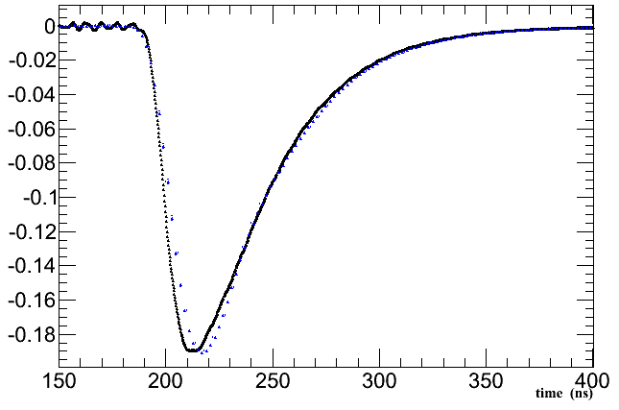
MD定型样机PMT与电子学优化
负高压PMT，阳极和打拿级同时读出，实现单光电子到一万个缪子的测量大动态范围，有overlap
波形数字化
电子学板接收PMT信号，进行AD采样，在FPGA组装打包后通过光纤发送给PC
外部阵列有触发时采集电荷。
每秒采一个5us宽度波形，
波形数据点间隔2ns

Slide 11
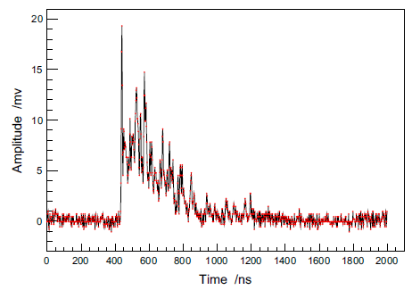
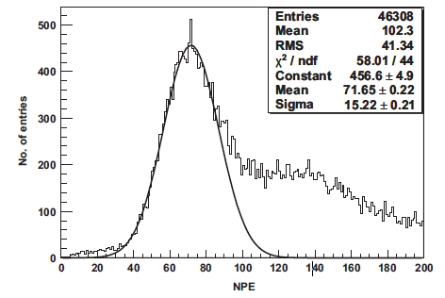
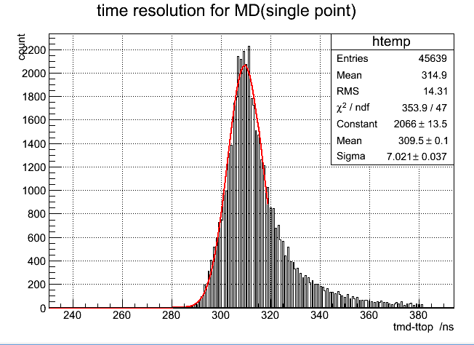
MD样机数据结果
时间分辨<10ns
单缪效率>95%,单缪电荷分辨<30%
缪子入射位置 （垂直缪子） | 电荷分辨 | 效率
0m | 22.5% | 98.3%
1m | 23.4% | 97.5%
2m | 26.4% | 96.8%
3m | 28.0% | 95.2%

Slide 12
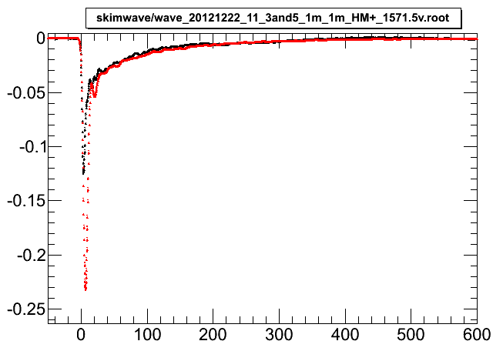
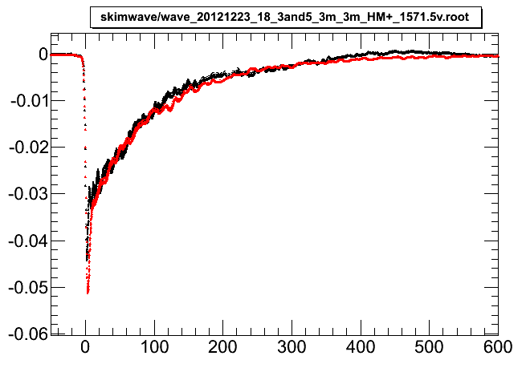
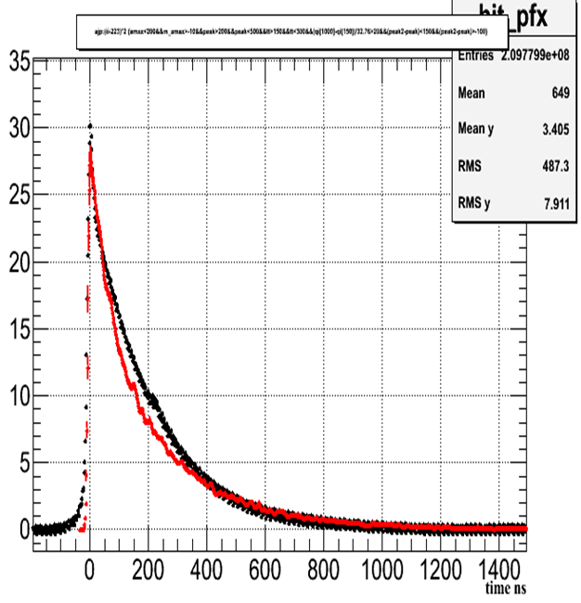
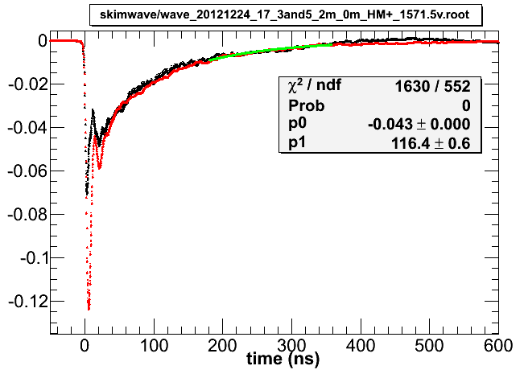
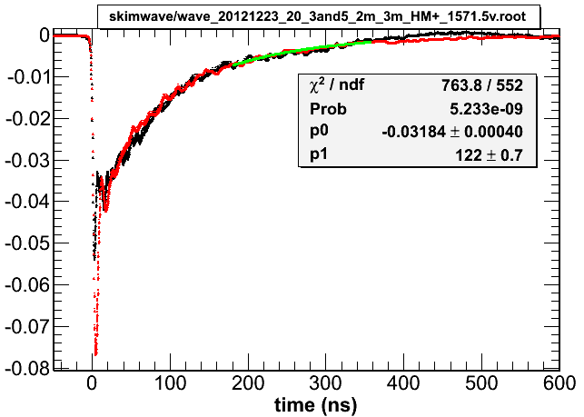
单u信号波形数据（黑色）与模拟（红色）比较
MD_2012
MD_2014
V
V
上1m下1m
上3m下3m
channel
V
V
定型样机模拟参数：
最大反射率98.5%，
最大水衰减长度200m
上3m下2m
上0m下2m

Slide 13
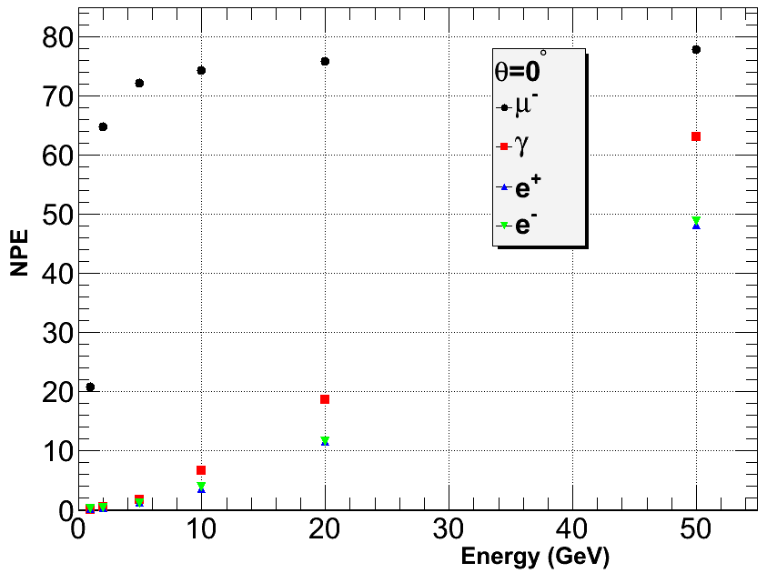
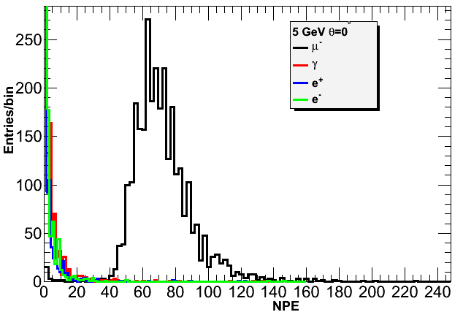
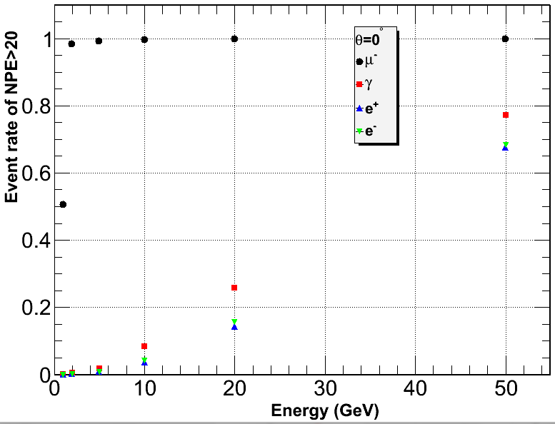
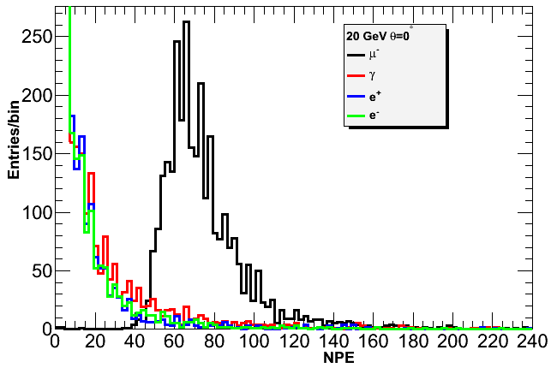
模拟垂直入射不同粒子在MD上产生的信号大小随能量的变化

Slide 14
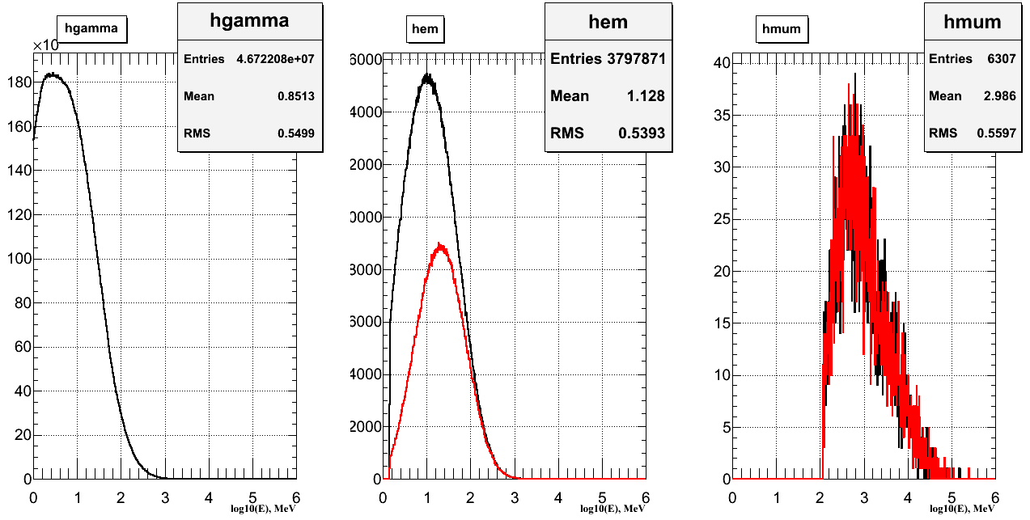
MD本底研究
高能宇宙线产生的次级电磁粒子为缪子数的10³量级以上
Corsika模拟给出的不同原初粒子产生的次级粒子数目比值（一千个次级e+e-）
 | gamma | ep | em | mup | mum
proton50tev | 7337.74 | 358.156 | 641.844 | 29.821 | 29.418
gamma50tev | 8009.36 | 348.948 | 651.052 | 1.08615 | 1.08118
原初50TeV 伽玛产生的不同次级粒子的能量分布
次级正负电子能量
次级缪子能量
次级伽玛能量

Slide 15
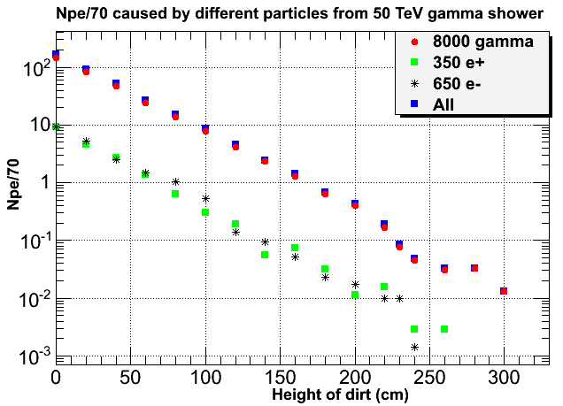
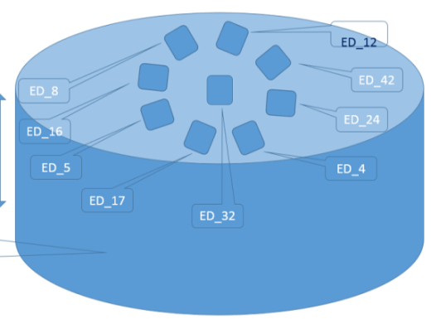
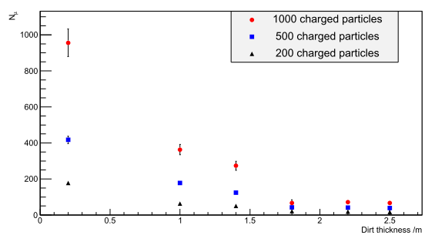
定量测量屏蔽土层对簇射次级电磁成分的屏蔽效果
模拟得出屏蔽层高度大于2米时MD信号纯度大于98%，本底随土层高度成e指数下降
实验设置：
多块ED均匀排布在土层上方+分层填埋MD；
MD和ED分别测量电磁粒子数和等效缪子数。
实验等效缪子数随填土高度的分布：随着土层增加，缪子数先快速减少；达到1.8米后，逐渐走平，缪子纯度大于97%，达到设计要求。

Slide 16
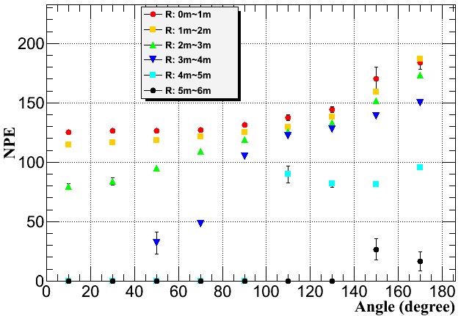
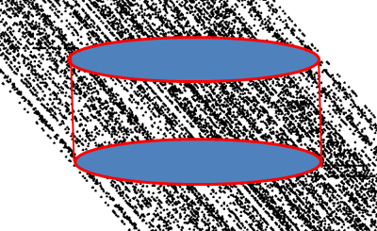
缪子信号位置角度响应及缪子数的重建方法研究
模拟给出缪子探测器信号响应关于入射天顶角、入射半径、入射位置方位角的对应值，用于阵列簇射事例参数化模拟
缪子数以及缪子数密度重建方法
（1）模拟给出垂直入射单缪平均光电子数(NPE)大小
（2）缪子数计算：总NPE*cos(θ)/垂直入射单缪NPE
（2）有效面积：MD上表面面积*cos(θ)
（3）缪子数密度：总NPE/垂直入射单缪NPE

Slide 17
LHAASO-MD保温
保温必要性
ＭＤ单元探测介质为44吨纯水，水体结冰将造成探测器不可修复的损坏，影响探测器正常运行，情况严重将会导致实验失败。
运行环境特点
在海拔4400m的高原，平均冻深1.67m，年平均气温1.2℃，地下1.2m处平均温度4℃；极端最低温度-26.1℃。
保温方案：2.5m土+保温材料
1、探测器分为地上、地下两种，地上用
15cm保温层，地下用10cm保温层；
2、保温层铺设采用分层铺设，错缝辐射
的方式；15cm采用4+4+4+3方式；
10cm采用3+3+4方式；
3、拼缝处用聚氨酯泡沫填充；
4、粘接方式为：专用抗裂砂浆+网格布；
保温层
拼接缝
6.8m

Slide 18



稻城MD保温实验
东
沼泽
时间：
50m
每个探测器分别测试水温和罐体周边土壤深度的温度梯度
集装箱
20m
浅埋
1、从罐体底部到土层顶部竖直方向温度测试；
2、罐体上方土层横向温度和罐内水体横向温度测试（保温层内外）；
3、1.2m罐体高度对应位置的罐体外、水体边界和水体中心温度测试；
50m
深埋

Slide 19



罐体水温监测
保温方案实测结果证明能保证MD在极寒天气不结冰。
保温方案已通过项目组评审。

Slide 20
总结
实现了LHSSAO缪子探测器样机的优化设计以及样机制作安装，并取得了数据和模拟的基本一致性，探测器性能满足指标要求。
实现了PMT打拿级和阳极同时读出，能满足单光电子到一万个缪子的测量范围。实现了电子学波形数字化采集，以及小白兔时钟系统应用
首次定量测量屏蔽土层对簇射次级电磁成分的屏蔽效果
发展出了同时测量Tyvek反射率和水吸收长度以及光反射步长等新方法，并进行了模拟和实验验证
在LHAASO站址进行了MD保温实验测试，满足保温要求

